Slide 1
5-7
الجبر : الخاصية التجميعية

Slide 2

أستعد
أكتب جملة ضرب باستعمال ثلاثة اعداد وإشارتى ضرب لأيجاد عدد الأشكال الآتية كلها .

Slide 3
ـ لإيجاد ناتج ضرب ثلاثة أعداد مثل : 2 × 3 × 4 يمكننى أن استعمل خصائص الضرب التى تجعل الضرب اسهل .

Slide 4
الخاصية التجميعية
: تنص الخاصية التجميعية لعملية الضرب على أن تجميع العوامل لا يغير ناتج الضرب .

Slide 5
مثال:
: أوجدى ناتج 5 × 2 × 3

Slide 6
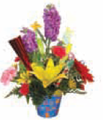

مثال:
لدى نورة صورتان ، يظهر كل منها 5 صديقات لها ، وكل منهن تحمل العدد نفسه من الأزهار . فإذا كان مجموع الأزهار 30 زهرة . فكم زهرة تحمل كل صديقة ؟
الحل
لحل هذه المسألة يمكننى أن أكتب جملة ضرب تساعدنى على إيجاد العامل المجهول .

Slide 7
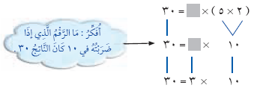
أستعمل الخاصية التجميعية
فيكون ، 2 ×5× 3 = 30 أى أن كل صديقة تحمل 3 زهرات .

Slide 8
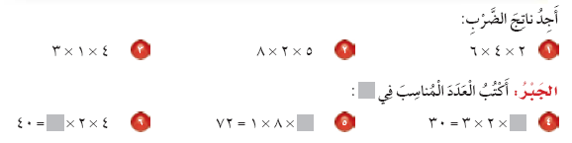
تأكد
(5×2) ×8 = 80
= ( 2× 4 ) × 6= 48
(4× 1) × 3 = 12
5
9
5

Slide 9

3× 4 ×2 = 24 قلما

Slide 10
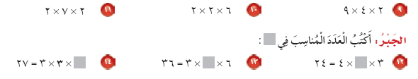
(6×2) 2 = 24
= ( 2× 4 ) × 9= 72
(2× 7) × 2 = 28
3
2
2

Slide 11
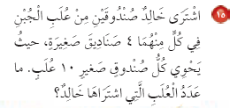
2 × 4 × 10 = 80 علبة

Slide 12
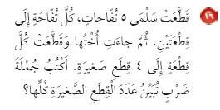
5 × 2 × 4 = 40 قطعة

Slide 13

1× 24 ، 2× 12 ، 3× 8 ، 4× 6

Slide 14

لإن :
(4×4)×2 = (4 ×4)×4
16 × 2 = 16 × 4
32 ≠ 64

Slide 15
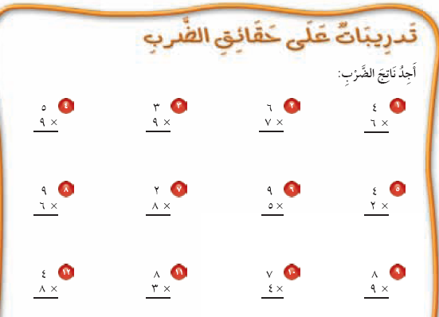
45
27
42
24
54
16
45
8
32
24
28
72

Slide 16
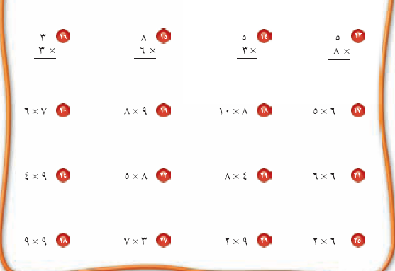
9
48
15
40
42
72
80
30
36
40
32
36
81
21
18
12

Slide 17
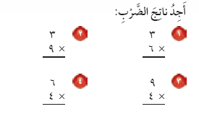
اختبار الفصل
27
18
24
36

Slide 18

45 ÷ 9 = 5 مصلين .

Slide 19
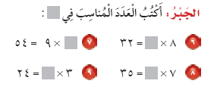
6
4
8
5

Slide 20
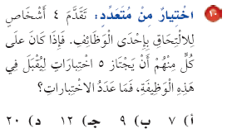

Slide 21
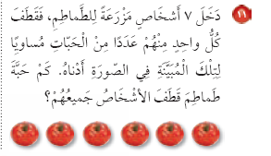
7× 6 = 42 حبة

Slide 22
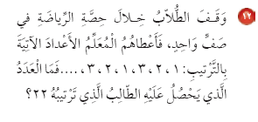
1

Slide 23

12 ، 11 ، 15

Slide 24
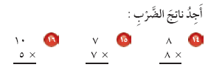
50
49
64

Slide 25
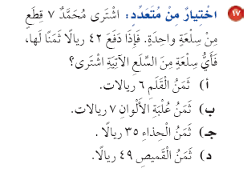

Slide 26

7 × 4 × 2 =
(7×4)×2 = 28 × 2
= 56

